Slide 1
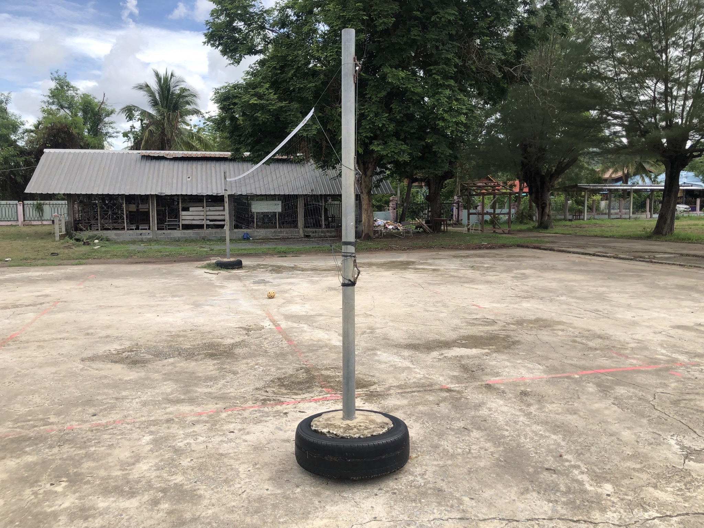
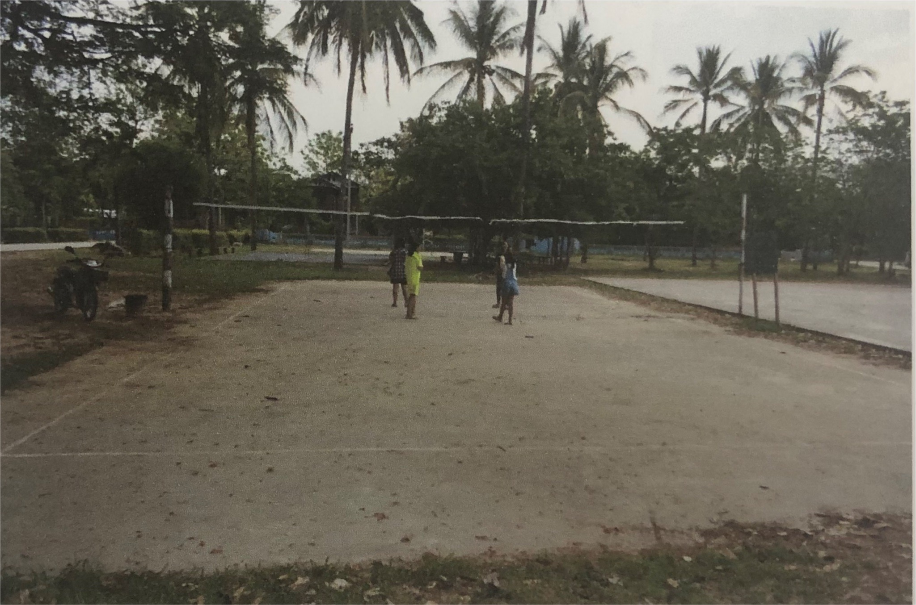
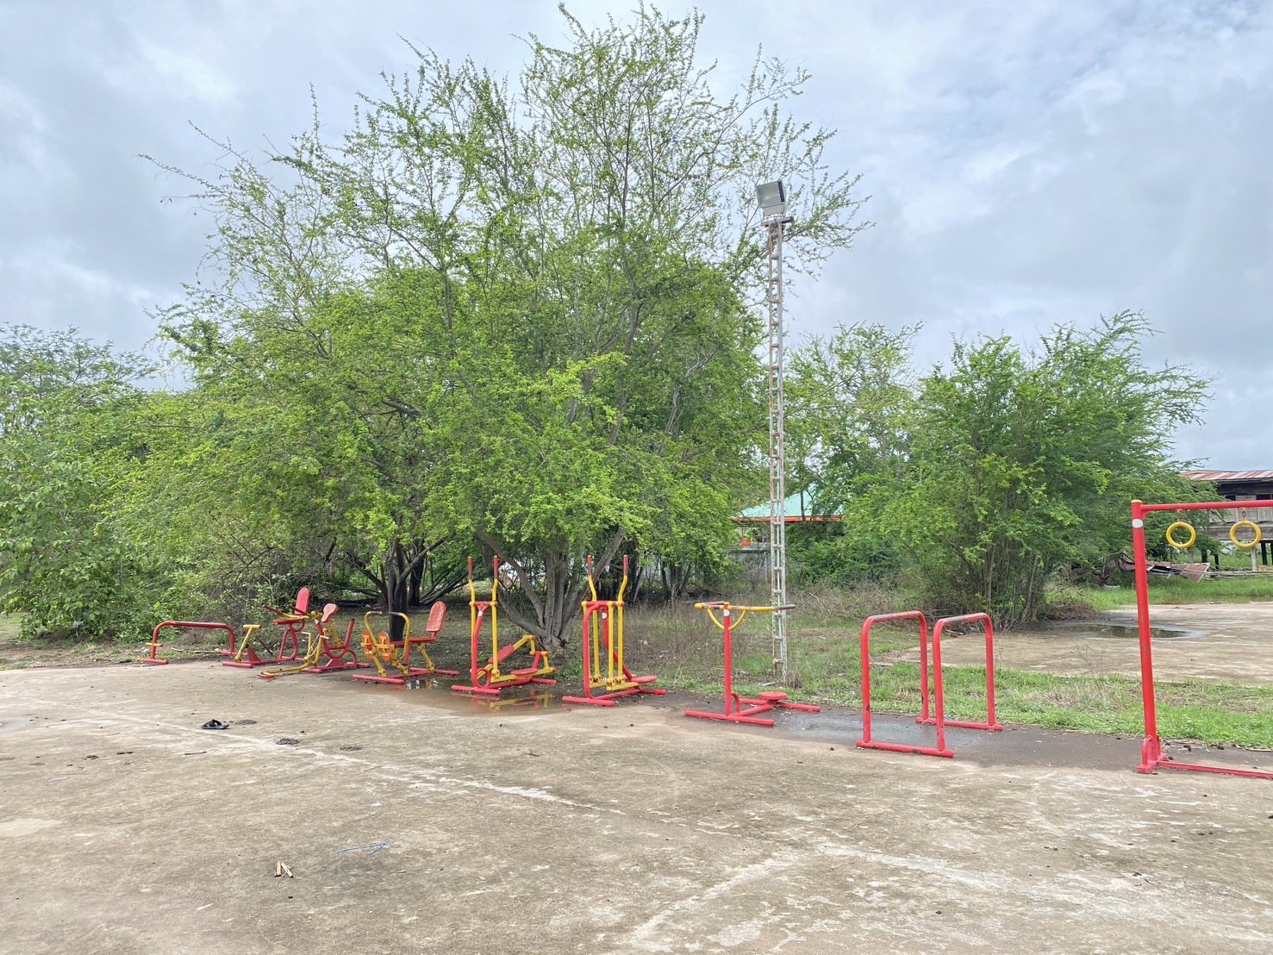
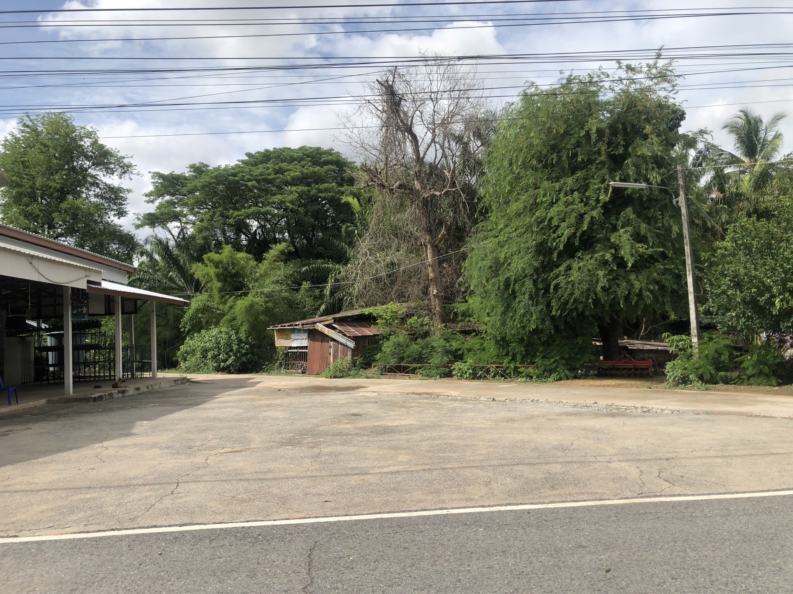
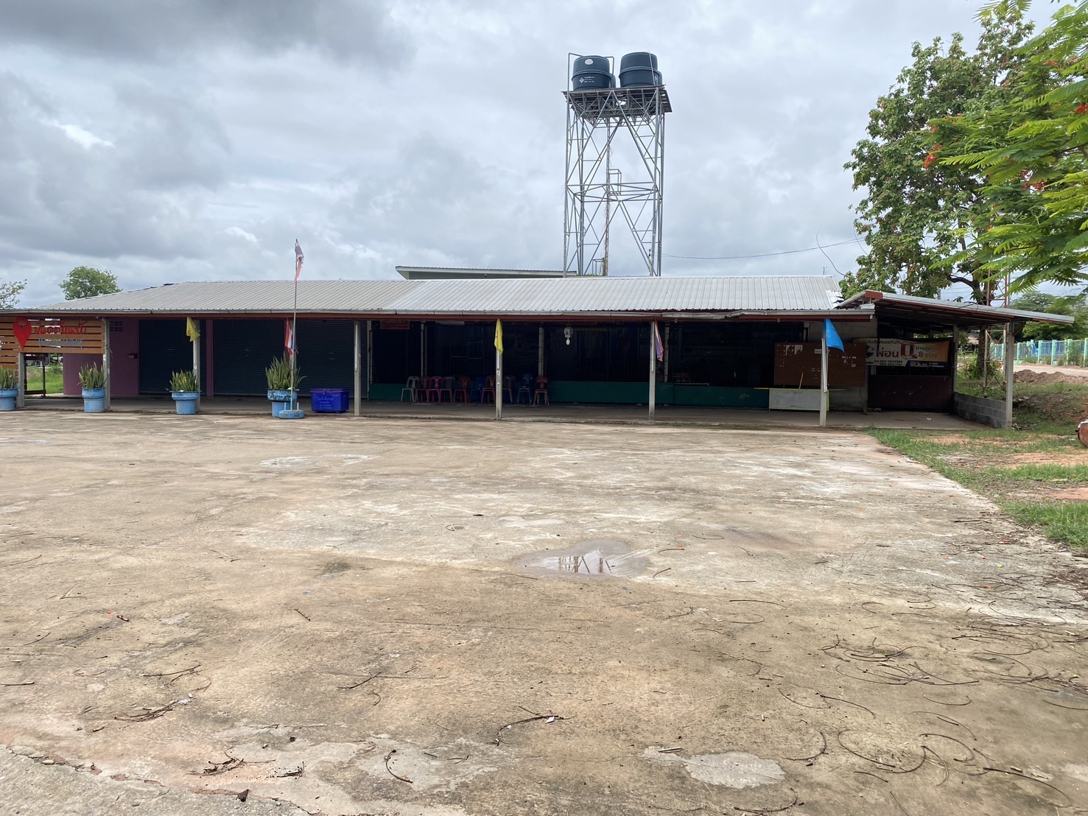
ลานกิจกรรมประจำหมู่บ้าน หมู่ที่ 1 - หมู่ที่ 5
ลานกิจกรรม หมู่ที่ 1
ลานกิจกรรม หมู่ที่ 2
ลานกิจกรรม หมู่ที่ 3
ลานกิจกรรม หมู่ที่ 4
ลานกิจกรรม หมู่ที่ 5

